Slide 1
Temas que se trataron en la semana 1.
Integrantes.
Garcia Palomino, Reyner Aldair.
Mateo Carrasco, José Francisco.
Quesada Azaña, Alvaro Miguel.
Rivas Sandoval, Roberson.
Nota importante: Lo mencionado en este documento puede no ser totalmente cierto por lo que es aconsejable no usar el contenido de este como referencia.

Slide 2
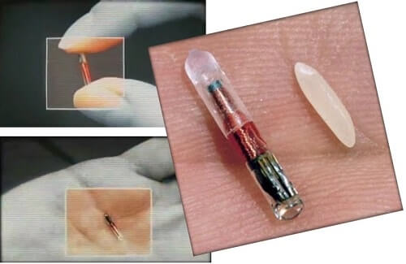
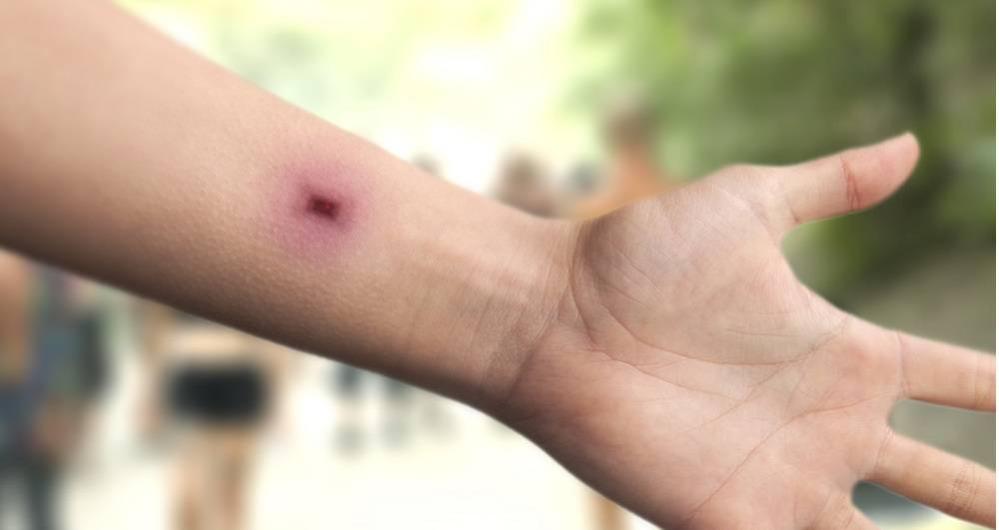
El manejo de la información en la actualidad. Ejemplo. Rastreadores en soldados.
En clase, se habló sobre rastreadores instalados en los cuerpos de soldados. Estos rastreadores significan una ventaja en un conflicto armado ya que gracias a estos se puede brindar apoyo estratégico a ciertas unidades.
Se mencionó que la información sobre la posición de los soldados equipados con esta tecnología se actualiza de manera continua.
Imagen obtenida en https://rastreadordecelular.org/chip-de-rastreo-que-es/.
Imagen obtenida en https://www.dinero.com/internacional/articulo/como-son-los-microchips-que-se-implantan-bajo-la-piel-para-pagar/264896.
Este ejemplo intenta mostrar que el manejo de información que ha surgido en la actualidad puede servir para satisfacer diversas necesidades y puede ser usado en diversos ámbitos (en conflictos armados, en este caso).

Slide 3

El manejo de la información en Marketing.
Se dijo que estaba científicamente comprobado que una persona que acostumbra consumir un producto específico es “sensible” a una promoción de ese producto específico.
Por lo anterior, muchas empresas necesitan saber cuáles son sus consumidores potenciales.
Imagen obtenida en http://info.netcommerce.mx/blog/wp-content/uploads/2015/11/walmart_triptypes640.png
Para "conocer" a sus consumidores potenciales, las empresas necesitan recopilar información sobre cada uno de sus consumidores (clientes).

Slide 4
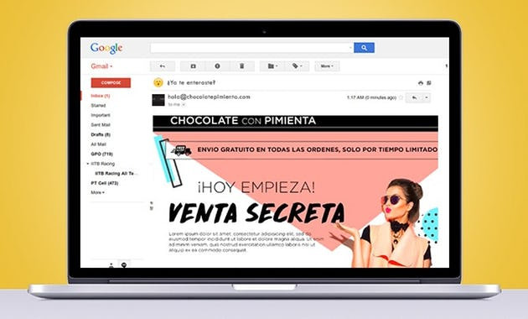
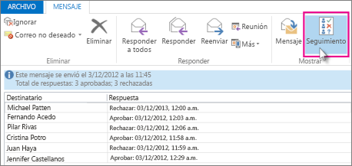
El manejo de la información en Marketing.
La información recopilada por la empresa debe ser procesada para que esta sea más manejable. Cuando la información de la empresa es manejable, esta puede ser utilizada para decidir mejor: se puede incentivar el consumo de clientes frecuentes o se puede solicitar opiniones de los clientes poco frecuentes o clientes promedio.
Se puede enviar promociones a clientes seleccionados.
Imagen obtenida en https://crehana-public-catalog.imgix.net/images/courses/promo-images/a209e41f/72e98314.jpg?w=630&h=380&q=50&fit=crop.
Se puede enviar encuestas a todos los clientes de un negocio.
Imagen obtenida en https://support.content.office.net/es-es/media/63ac8546-dfb9-4a41-a83d-8519f0d1c483.png.

Slide 5
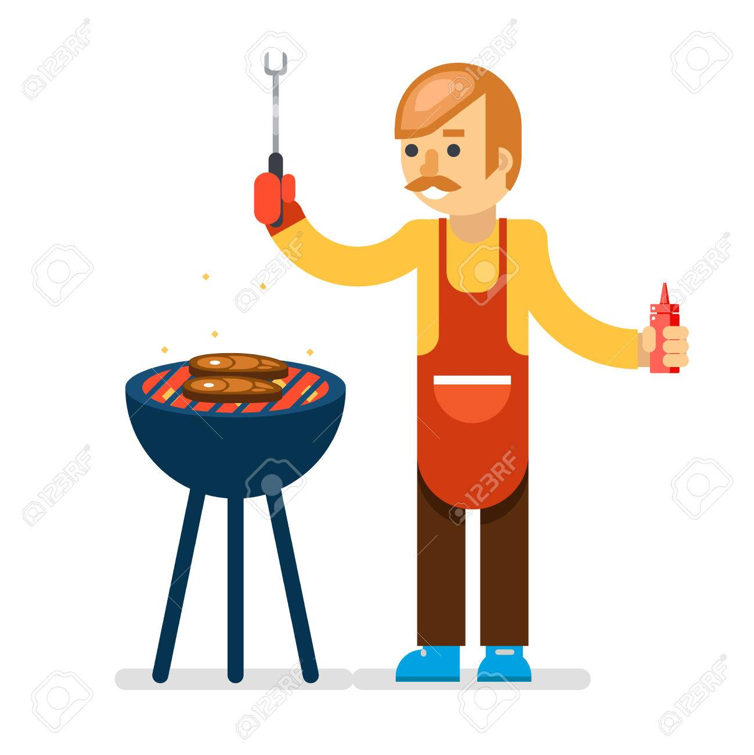
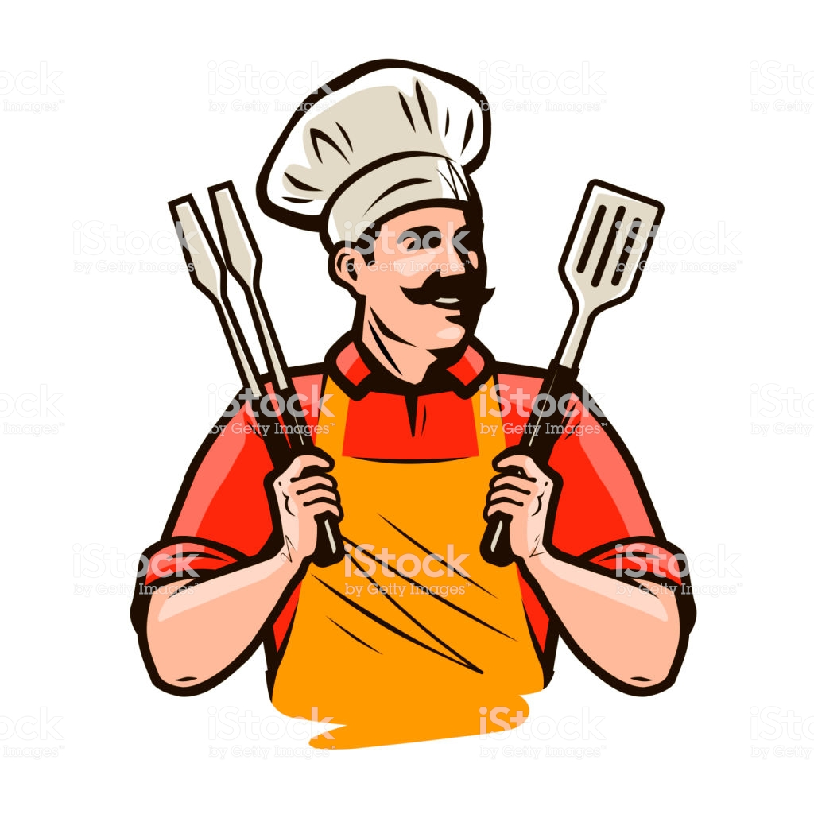
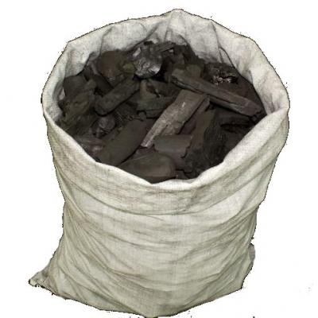
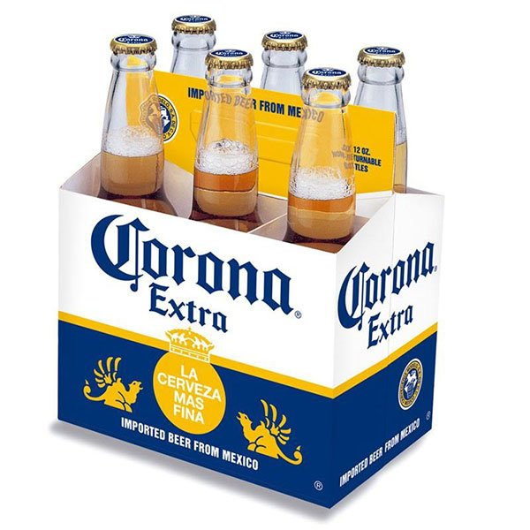
El manejo de la información en Marketing. Ejemplo. Oferta de carbón.
En clase, se mencionó un ejemplo sobre una venta de carbón: se podía extraer información sobre consumidores frecuentes de carbón para enviarles información sobre una promoción consistente en obtener un "six pack" de cerveza por la compra de 20 kilogramos de carbón.
Promoción.
Consumidores potenciales.
Imagen obtenida en http://1.bp.blogspot.com/_Ll92iwUah6c/TPnSiIwQJvI/AAAAAAAAABA/ePmFLKpI4z8/s1600/se_vende_carbon_de_espino_y_litre_stock_40_sacos_-4cd1b1f71a9bc5ace33842ba3.jpg.
Imagen obtenida en https://www.floresconmensaje.com/wp-content/uploads/2018/08/cerveza-corona-extra-six-pack.jpg.
Imagen obtenida en https://previews.123rf.com/images/ominaesi/ominaesi1607/ominaesi160700021/59854154-hombre-de-barbacoa-cocinero-carne-a-la-parrilla-de-fondo-ilustraci%C3%B3n.jpg.
Imagen obtenida en https://media.istockphoto.com/vectors/chef-or-happy-cook-holding-a-grill-tools-tongs-and-spatula-barbecue-vector-id973894894.
Del modo descrito, un negocio que vende carbón podría asegurar ventas.
Este ejemplo intenta mostrar que el marketing se vale de "ciencias" y que, por ello, se puede confiar en el marketing.

Slide 6
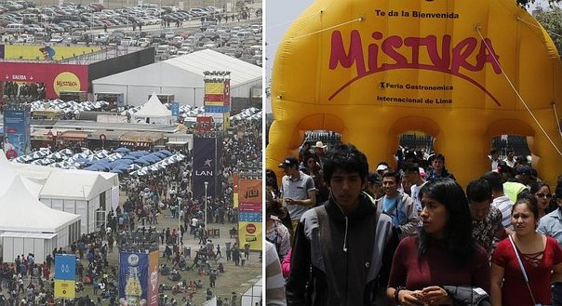
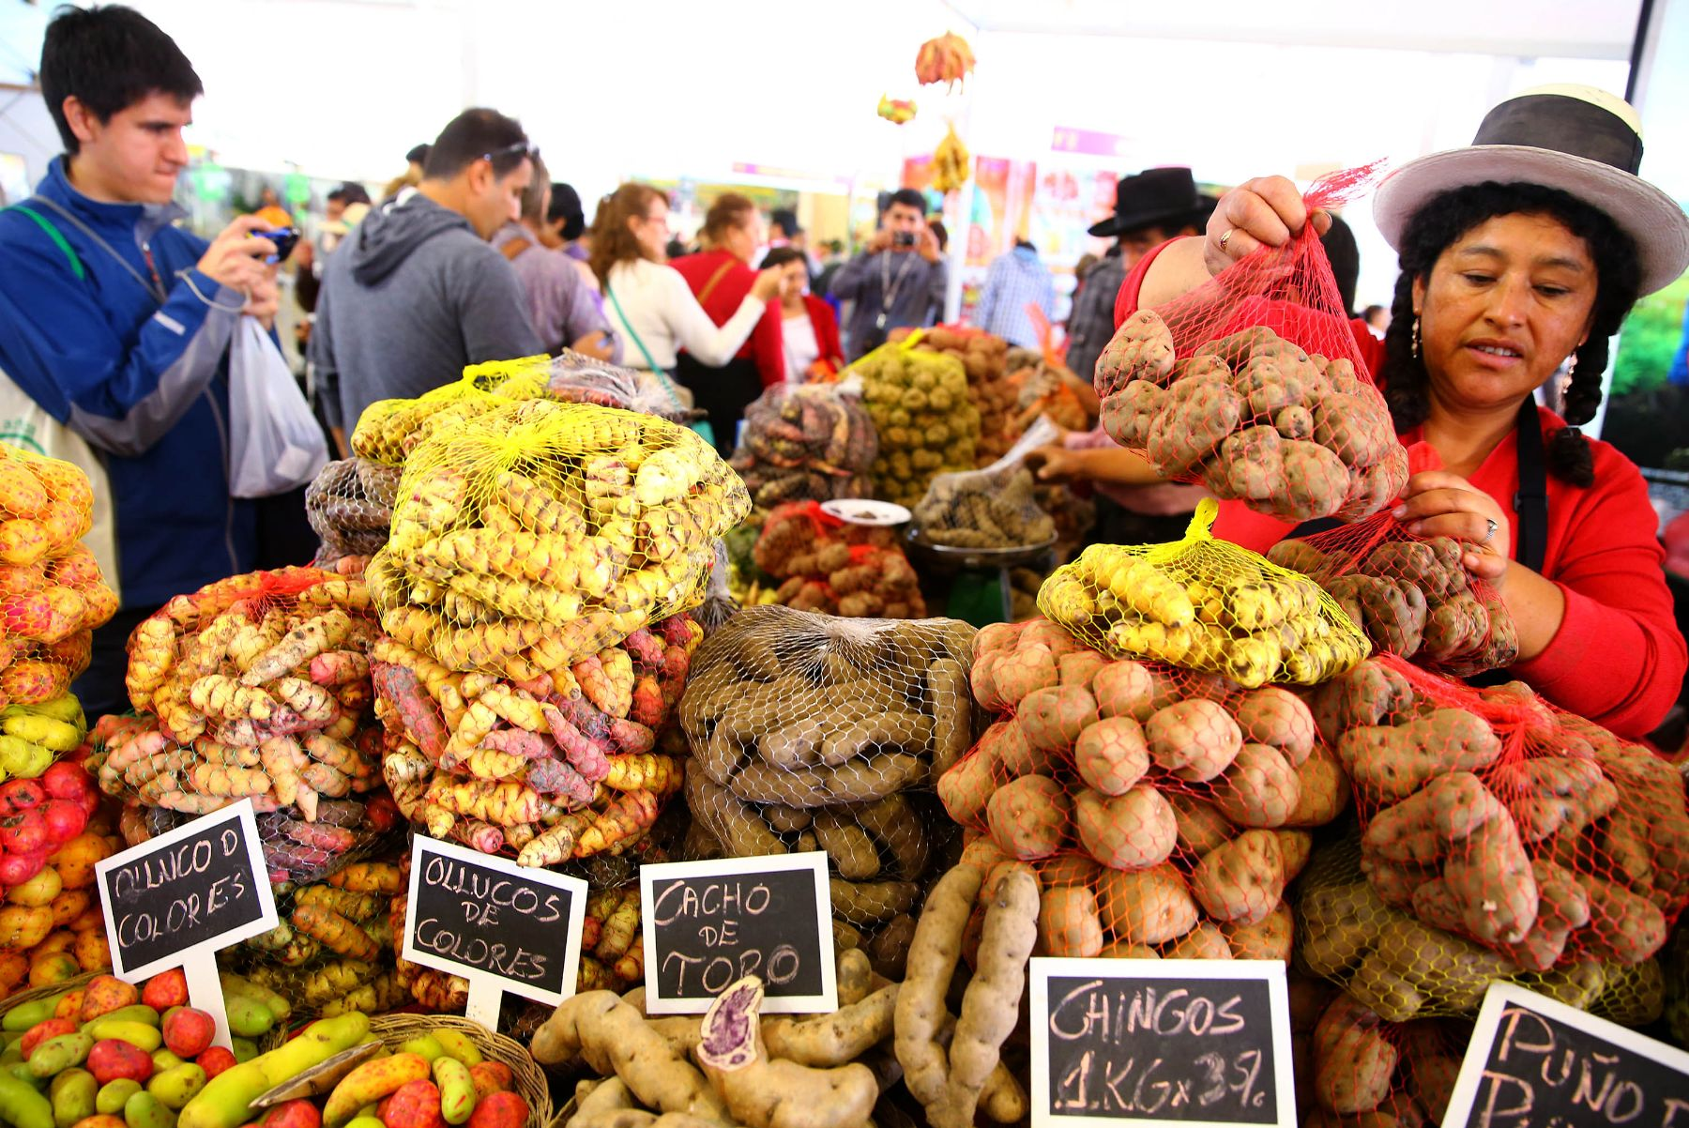
Usos del Marketing. Ejemplo. Mistura.
Se dijo que en la feria gastronómica Mistura se podía encontrar comida muy costosa. Esto se debe a que los vendedores que se puede encontrar en dicha feria aprovechan la oportunidad de poder vender en un evento muy conocido para maximizar sus ganancias.
Imagen obtenida en https://cdne.diariocorreo.pe/thumbs/uploads/img/2018/04/30/mistura-2018-feria-gastronomica-regresa-a-la-costa-816071-jpg_604x0.jpg.
Imagen obtenida en http://portal.andina.com.pe/EDPFotografia/Thumbnail/2013/09/10/000218893W.jpg.
Es sabido que la comida que se oferta en la feria Mistura se puede encontrar en otros lugares por precios muy bajos.
Sin embargo, las personas que visitan la feria se sienten enganchadas por la situación de esta y terminan consumiendo los productos que la feria ofrece. Se puede decir que en estos lugares se vende experiencia y comida.
Este ejemplo intenta mostrar que el marketing puede servir para obtener muchos beneficios.

Slide 7
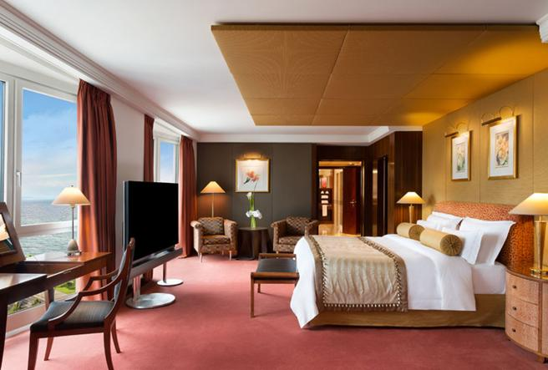

Usos del Marketing. Ejemplo. Hotel caro.
Se dijo que no cualquiera se puede alojar en un hotel que cobra 500 soles por una noche y que muchos pensarían más de dos veces antes de decidir pasar una noche en dicho hotel.
Ante esto, un hotel con precios altos debe usar estrategias para que sus clientes compren sus servicios. Además, este hotel debe saber llegar a las personas. Las estrategias de marketing pueden resultar útiles en este caso.
Imagen obtenida en https://www.lavanguardia.com/r/GODO/LV/p5/WebSite/2018/05/30/Recortada/img_lbernaus_20180530-151725_imagenes_lv_terceros_dormitorio-imperial-kb1F--656x443@LaVanguardia-Web.jpg.
Imagen obtenida en https://pbs.twimg.com/media/DnVElXMX0AA1QU_.jpg.
Este ejemplo intenta mostrar que el marketing es necesario para que un negocio asegure ventas y pueda "sobrevivir".

Slide 8
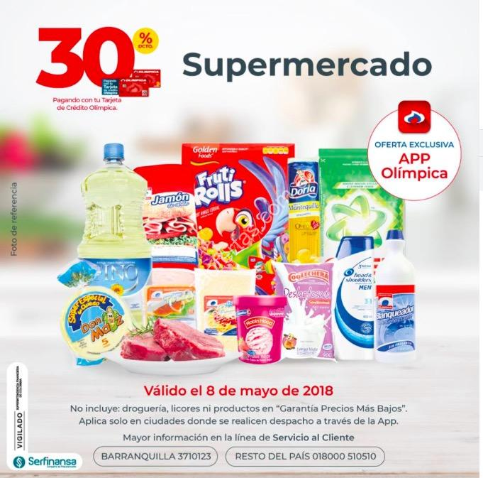
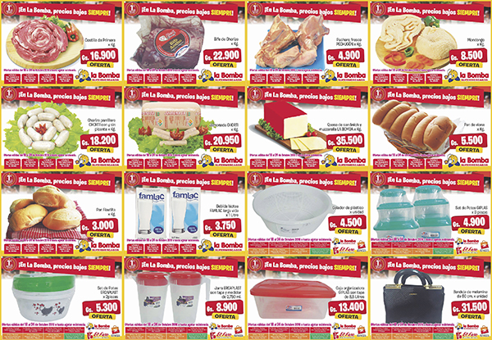
Usos del Marketing. Ejemplo. Supermercados.
Se dijo que un supermercado puede garantizar que tiene los precios más bajos indicando que si no es cierto entregará dos productos por el precio de uno. De este modo, un supermercado puede asegurar ventas.
Imagen obtenida en https://cazaofertas.com.co/wp-content/uploads/2018/05/Promociones-App-Ol%C3%ADmpica-8-de-mayo-30-de-descuento-en-supermercado.jpg.
Imagen obtenida en http://labomba.com.py/wp-content/uploads/2016/10/ofertas_18_24_octubre_2016.jpg.
Este es un ejemplo básico de marketing que consiste en crear una “relación continua” con los clientes.

Slide 9
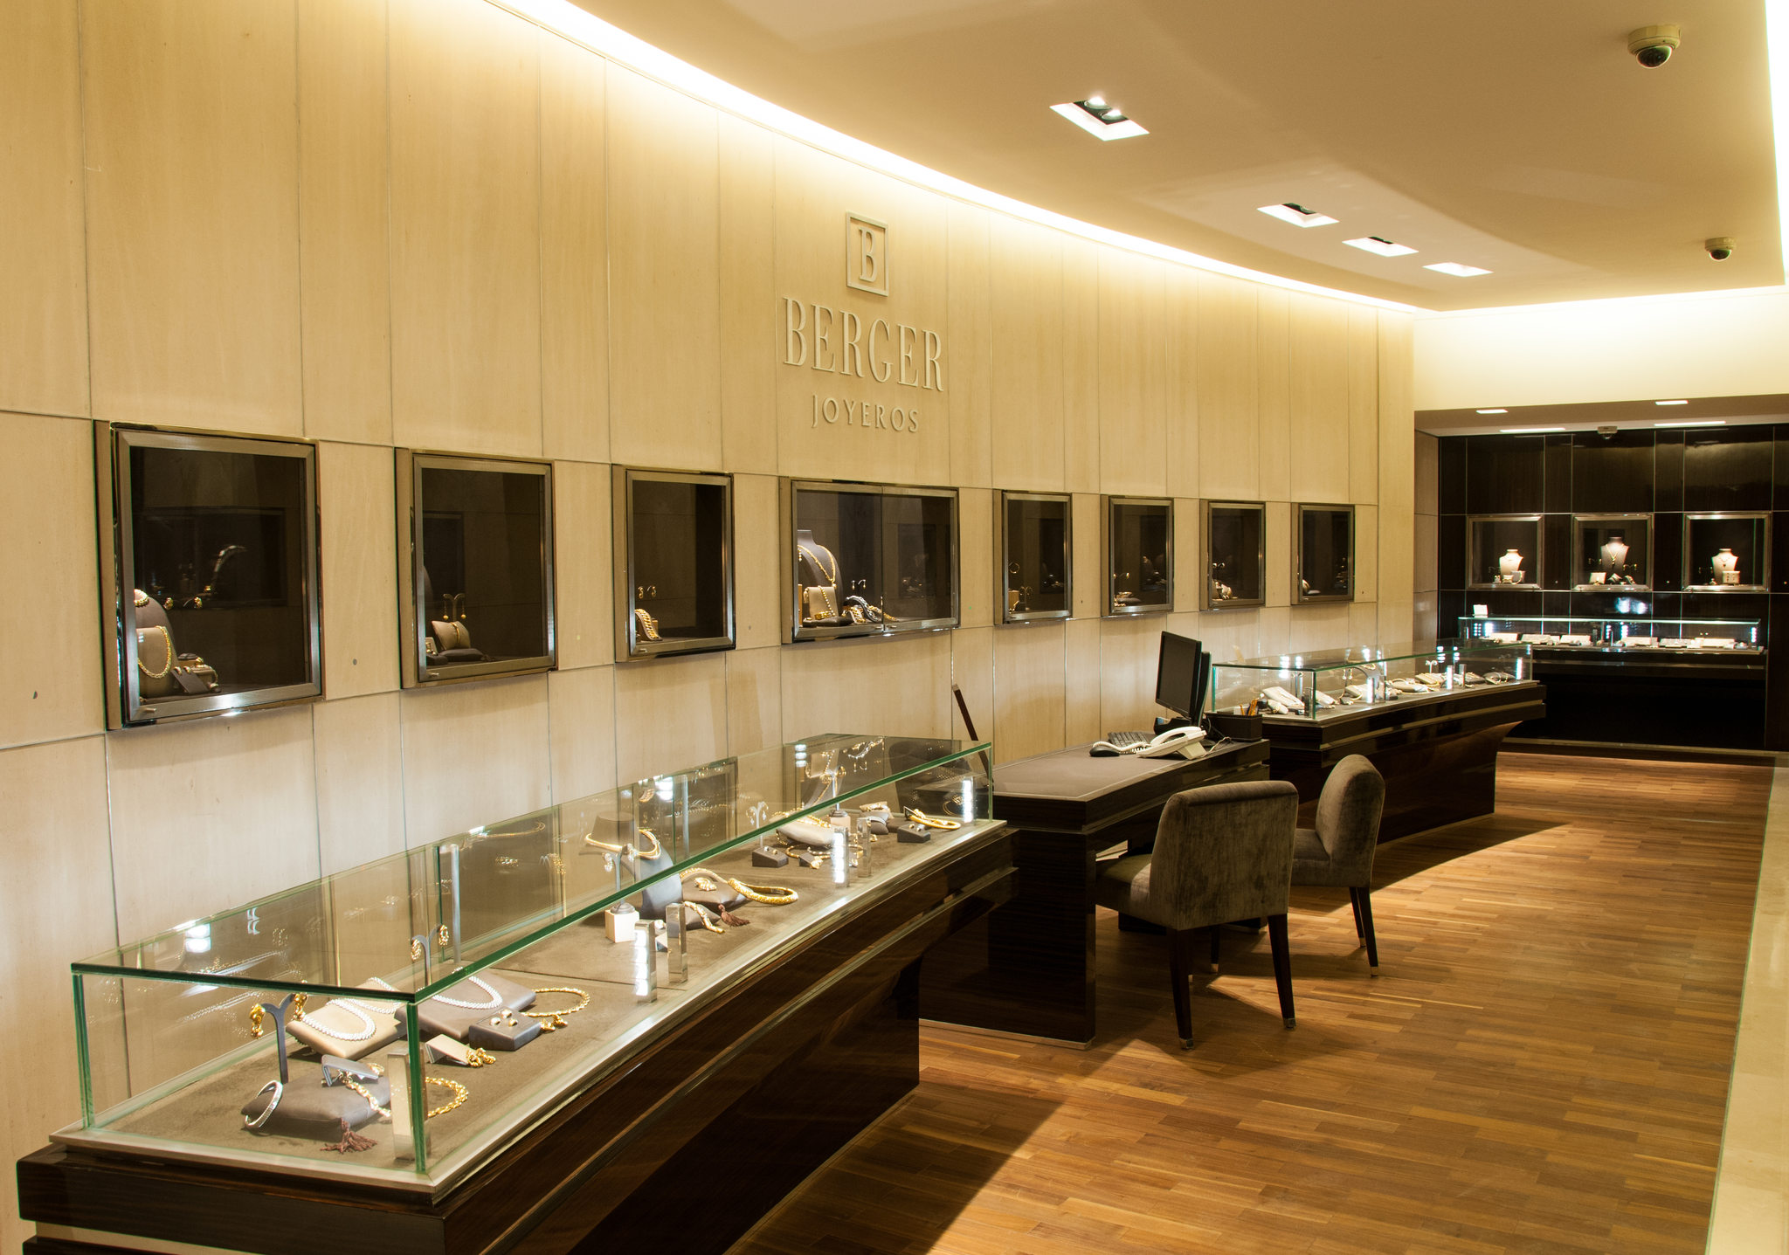
Usos del Marketing. Ejemplo. Joyería.
Se dijo que en algunos negocios se puede ofrecer productos y servicios.
En clase, se usó una joyería como ejemplo. En esta joyería sólo se permite ingresar a personas muy pudientes que tengan la capacidad de comprar los productos que la joyería ofrece.
Imagen representativa de una joyería lujosa.
Imagen obtenida en https://us.media.fashionnetwork.com/m/40c2/1c3c/e5c7/57b9/858b/f45c/b8a9/0c89/0805/dcad/dcad.jpg.
Esta joyería indica que tiene los precios más altos que se pueden encontrar para que clientes con gustos “especiales” compren sus servicios y productos.

Slide 10
Usos del Marketing. Ejemplo. Joyería.
Esta joyería brinda un servicio que consiste en hacer que los clientes tengan una buena experiencia en la joyería antes de adquirir un producto. El pago por este servicio se realiza al momento de comprar un producto. En caso de que un cliente no pague por ningún producto, el siguiente cliente debe pagar por el servicio brindado al primer cliente.
Este ejemplo intenta mostrar que el Marketing puede servir para llegar al mercado objetivo de un negocio.

Slide 11
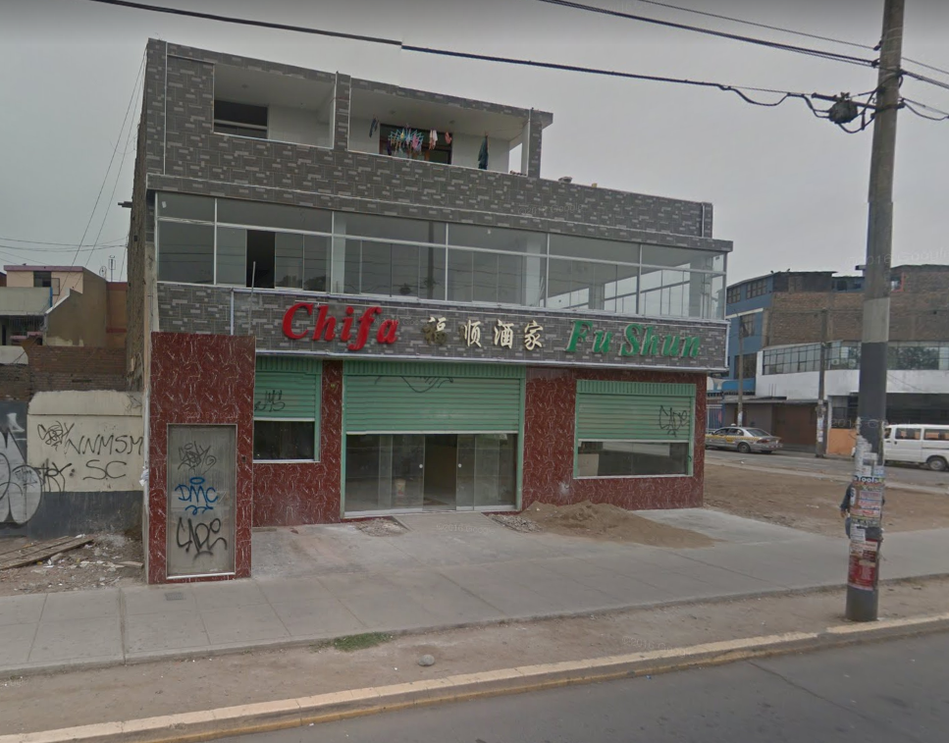
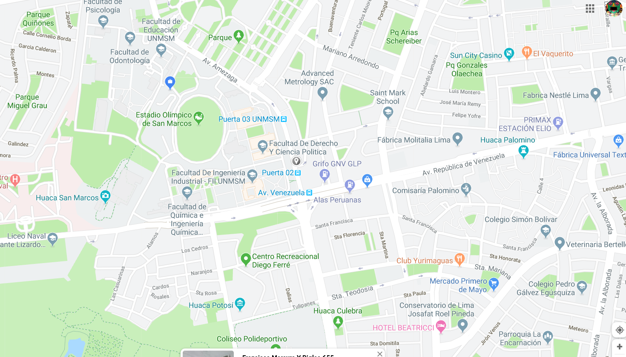
Usos del Marketing. Ejemplo. Chifa.
Se usó como ejemplo un chifa que está ubicado por la puerta 2 de Ciudad Universitaria.
Se dijo que el entorno de este chifa (y otros chifas) pudo haber sido reducido en un período inicial. En este período no habría sido muy necesario gestionar datos de los clientes de este chifa ya que su entorno habría sido "reducido" y esta actividad no hubiese resultado muy útil.
Esta imagen pertenece a Google.
Esta imagen pertenece a Google.

Slide 12
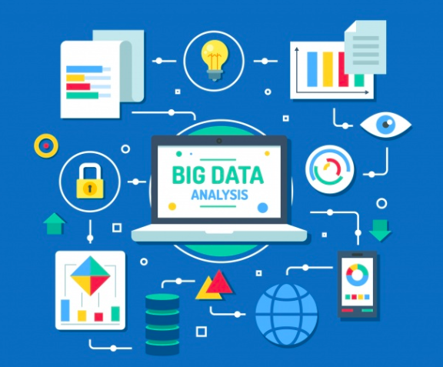
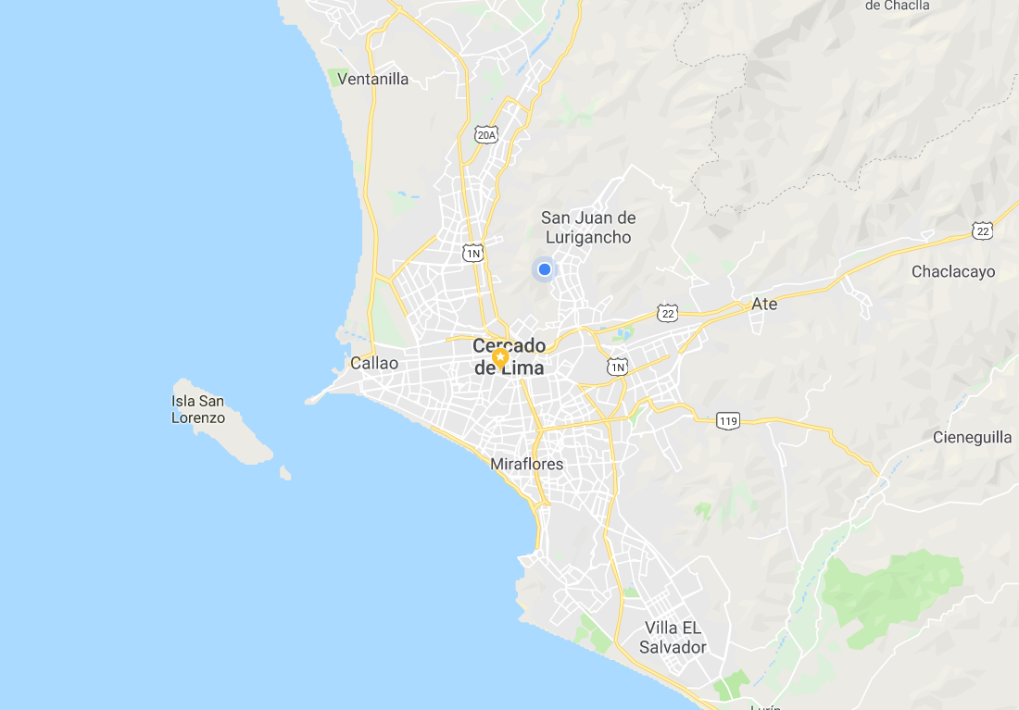
Usos del Marketing. Ejemplo. Chifa.
Se dijo que, luego, el entorno de este chifa puede ser la ciudad de Lima. En este caso, sería muy necesario usar "Big Data" para que el chifa pueda conocer mejor a sus clientes. Haciendo lo dicho, el propietario (o los propietarios) del chifa pueden tomar mejores decisiones (en dicho caso).
Esta imagen pertenece a Google.
Imagen obtenida en https://www.cdmon.com/images/easyblog_shared/Captura-de-pantalla-2018-12-13-a-las-14.48.50.png.
Este ejemplo muestra que el marketing debe valerse de tecnologías modernas para que pueda "funcionar" en la actualidad.

Slide 13
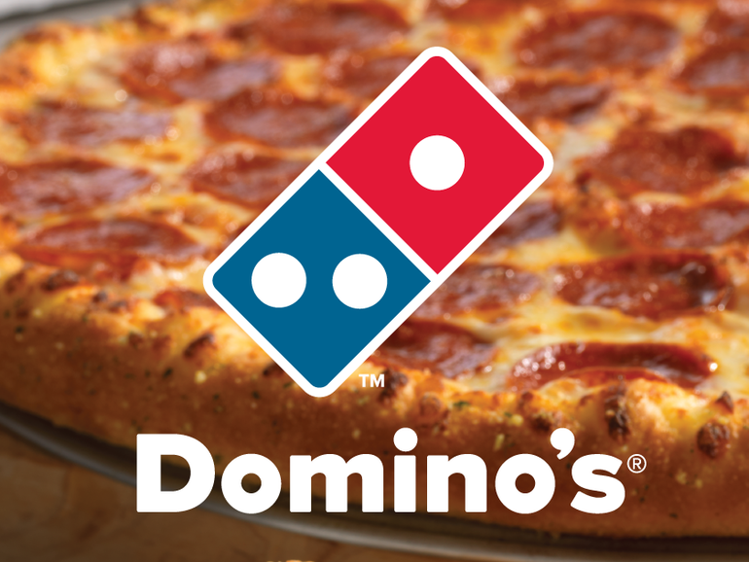
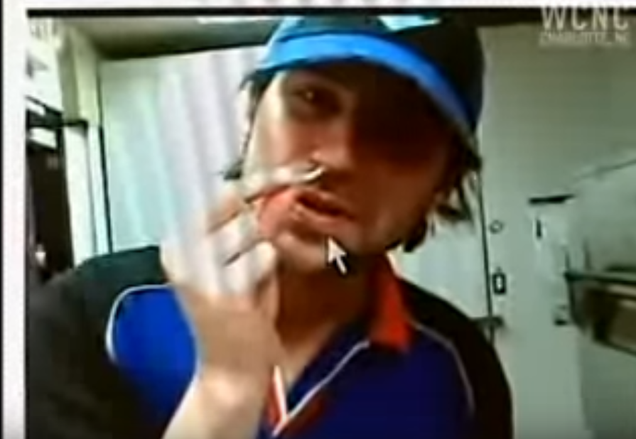
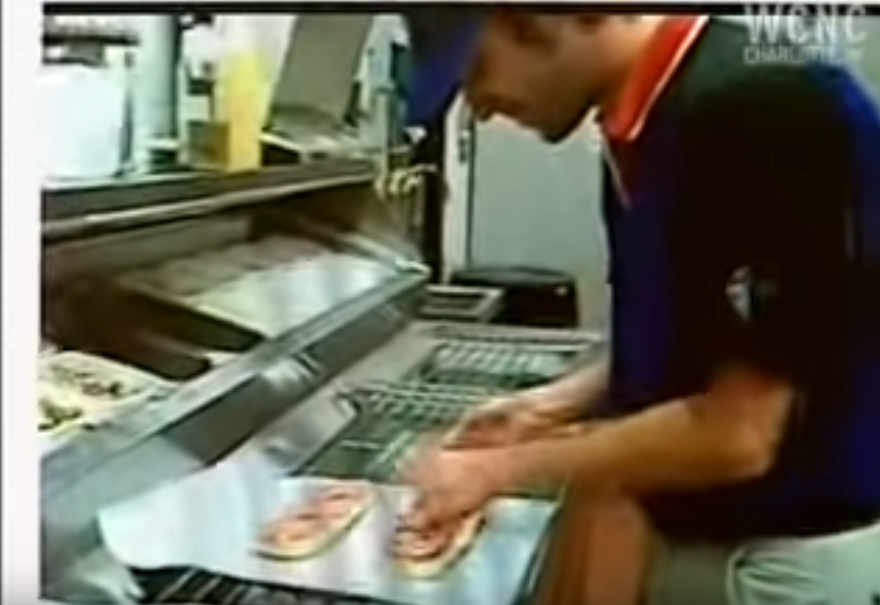
Marketing. Consideraciones en la actualidad. Ejemplo. Domino’s Pizza.
En la actualidad, las redes sociales influyen mucho en la opinión general sobre alguna cosa.
En un ejemplo que se encuentra en el libro Dirección de Marketing de Philip Kotler y Kevin Keller se puede ver que la empresa denominada Domino’s Pizza perdió muchos clientes por haber descuidado su presencia en las redes sociales. El ejemplo se describe a continuación.
Imagen obtenida en https://cafetaipa.com/2015/01/dominos-pizza-peru-reputacion-y-presencia-en-internet-no-estar-tambien-es-un-riesgo/.
Dos empleados subieron un vídeo en YouTube en el que se ve a uno de los dos metiendo queso en su nariz para luego usar el queso para hacer un emparedado.

Slide 14
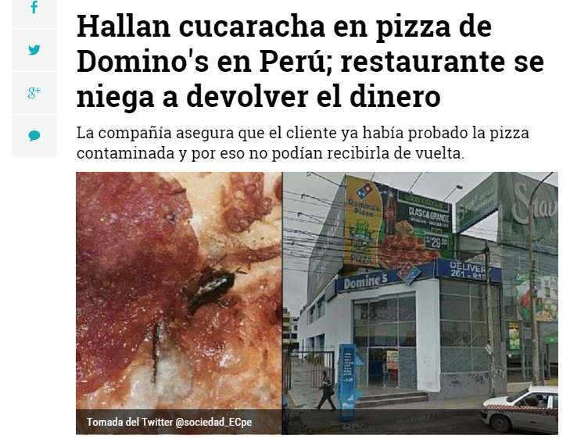
Marketing. Consideraciones en la actualidad. Ejemplo. Domino’s Pizza.
La empresa Domino’s Pizza tardó en responder en la situación porque fue la primera vez que pasaba por una situación de ese tipo y porque la cantidad de personas activas en internet aún no era exageradamente alta (esto sucedió en el año 2009).
Más tarde, en 2015, sucedió algo parecido en Perú. Una cucaracha fue encontrada en una pizza de la empresa. El comprador de la pizza se quejó con la empresa y, por una respuesta poco adecuada, el comprador publicó su problema en Facebook.
Imagen obtenida en https://cafetaipa.com/wp-content/uploads/2015/01/Titular-Pulzo-Colombia-Dominos-Pizza-Per--.png.
Domino’s Pizza intentó arreglar el problema pero no fue lo suficientemente claro como para evitar que algunos de sus clientes formaran una imagen negativa de su producto y su servicio.
Este ejemplo muestra que, en la actualidad, es muy importante cuidar la presencia de una empresa en internet (sobre todo en las redes sociales).

Slide 15
Bibliografía.
Kotler, P. y Keller, K. (2012), Dirección de Marketing, México, PEARSON EDUCACIÓN.
Obando S. (2015). Domino’s Pizza Perú, reputación y presencia en Internet. No estar también es un riesgo . Obtenido el 21 de agosto de 2019 en https://cafetaipa.com/2015/01/dominos-pizza-peru-reputacion-y-presencia-en-internet-no-estar-tambien-es-un-riesgo/.

